Slide 1

ĐỀ BÀI HACKATHON
Trợ lý AI so sánh & tư vấn sản phẩm theo nhu cầu thật của khách hàng
Hiểu khách nói gì — hỏi khi chưa rõ — trả lời bình dị, ai cũng hiểu — tư vấn có căn cứ, không bịa thông tin.
Phạm Duy Tùng
Trình bày bài toán

Slide 2



BỐI CẢNH
Vì sao cần một trợ lý tư vấn thật sự?
Khách hàng nói theo cách của họ
“
Nhu cầu được mô tả bằng tiếng Việt đời thường — "pin trâu", "chụp đẹp", "cho con học online" — chứ không phải bằng thông số kỹ thuật.
Mình cần laptop cho con học online, pin trâu, tầm 15 triệu — nên mua máy nào?
Tìm kiếm từ khóa & bộ lọc là chưa đủ
Công cụ hiện tại chỉ khớp chữ, không hiểu ngữ cảnh, không hỏi lại khi thông tin còn thiếu — nên dễ gợi ý sai nhu cầu.
Một câu hỏi rất quen thuộc — nhưng ô tìm kiếm hiện tại không trả lời được trọn vẹn.
Bảng thông số làm khách phổ thông "ngợp"
Liệt kê RAM, chip, mAh… không giúp người mua bình thường hiểu mình được gì và phải đánh đổi gì khi chọn.

Slide 3
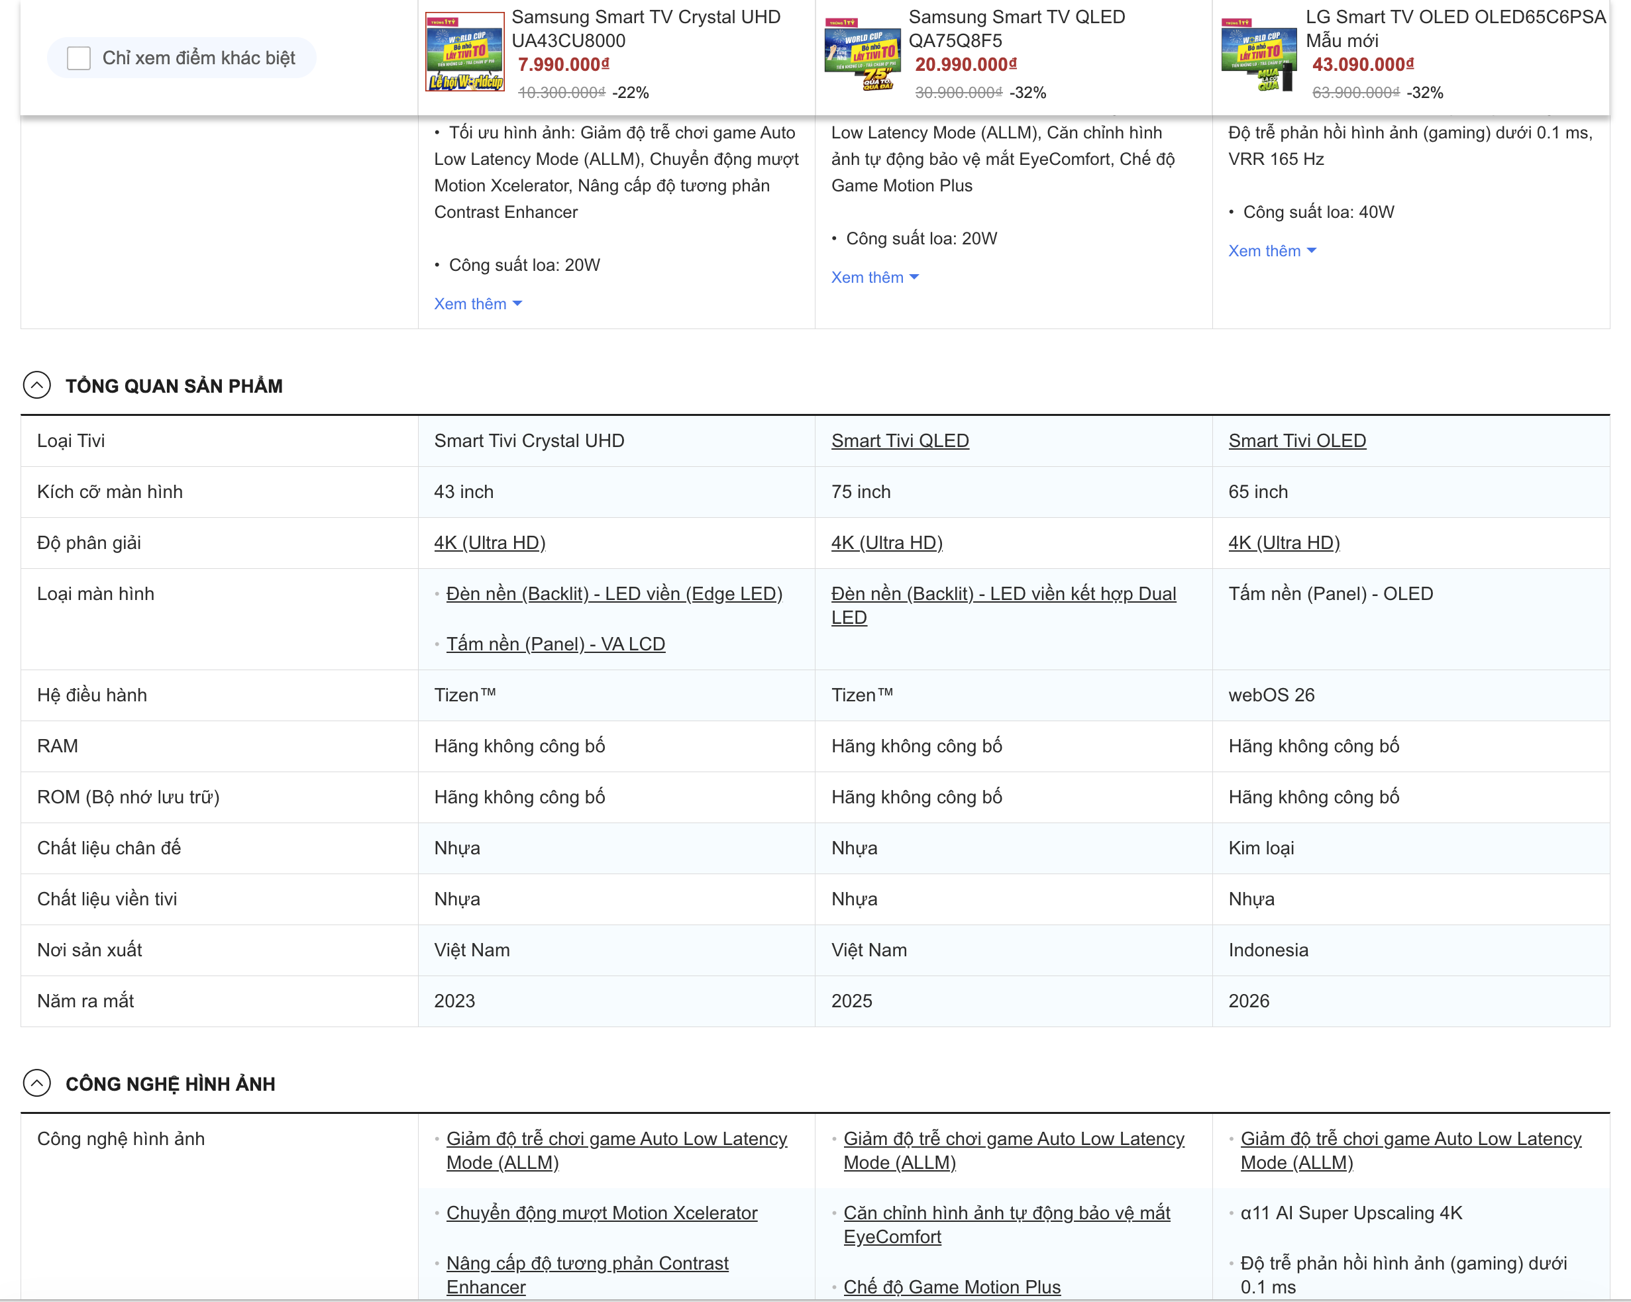
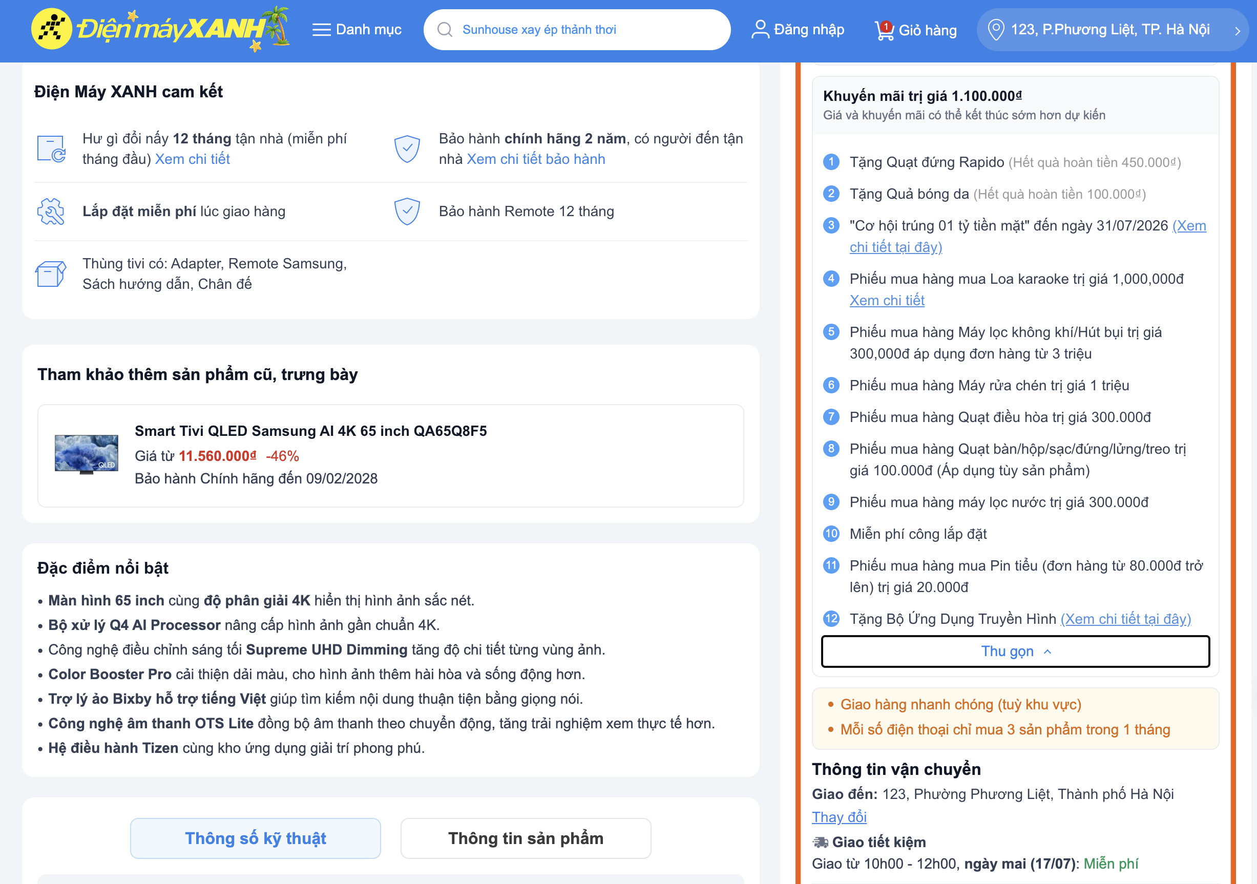
HIỆN TRẠNG
Website hôm nay đang có gì?
Trang so sánh sản phẩm: bảng thông số kỹ thuật chi tiết, đối chiếu từng dòng.
Trang sản phẩm: khuyến mãi, quà tặng và cam kết bảo hành, đổi trả.
Dữ liệu đã có đủ trên web — nhưng đang trình bày theo thông số, không theo nhu cầu: khách phải tự lọc, tự đọc bảng, tự so sánh.

Slide 4


BÀI TOÁN
Biến một câu hỏi mộc mạc thành lời tư vấn đáng tin
TRỢ LÝ AI
ĐẦU VÀO
Hiểu đúng nhu cầu
Hỏi lại khi chưa rõ
So sánh bằng dữ liệu thật
Giải thích bình dị, dễ hiểu
ĐẦU RA
Một câu nói tự nhiên của khách — có thể còn mơ hồ, chưa rõ ngân sách hay mục đích.
Vài lựa chọn phù hợp nhất, kèm lý do nên chọn và điều phải đánh đổi — ai đọc cũng hiểu.
Mục tiêu: như có một người tư vấn tận tâm bên cạnh — trực 24/7, cho mọi khách hàng.

Slide 5




LUỒNG HOẠT ĐỘNG
Bốn bước của một lượt tư vấn
01
02
03
04
Hiểu & làm rõ nhu cầu
Truy xuất dữ liệu
So sánh & xếp hạng
Đề xuất & giải thích
Đọc câu khách nói để hiểu khách muốn gì; chỗ nào chưa rõ thì hỏi lại: mua gì, dùng vào việc gì, tầm bao nhiêu tiền.
Lấy thông tin từ catalog, giá, khuyến mãi và chính sách đang có trên web.
Chấm mức độ phù hợp của từng sản phẩm với đúng nhu cầu đã hiểu.
Đưa ra top lựa chọn kèm điều được – điều phải đánh đổi, bằng lời lẽ đời thường.
Vòng lặp hỏi – đáp tiếp diễn cho đến khi đủ thông tin để tư vấn tự tin.

Slide 6




NỀN TẢNG DỮ LIỆU
Tư vấn dựa trên dữ liệu thật của cửa hàng
Catalog sản phẩm
Giá bán
Thông số kỹ thuật, mô tả, danh mục của toàn bộ sản phẩm đang bán.
Giá niêm yết và giá đang áp dụng tại thời điểm khách hỏi.
Khuyến mãi
Chính sách
Ưu đãi giảm giá, quà tặng kèm, chương trình trả góp hiện hành.
Bảo hành, đổi trả, giao hàng và các cam kết hậu mãi.
Nguyên tắc: mọi khẳng định trong câu trả lời đều phải truy vết được về một nguồn dữ liệu ở trên.

Slide 7




ĐIỂM KHÁC BIỆT
Năm yêu cầu then chốt của trợ lý
Hiểu tiếng Việt đời thường
Hỏi giản dị mà "trúng"
Bắt được ý ngay cả khi khách viết tắt, thiếu dấu, dùng cách nói dân dã như "pin trâu", "mượt", "đáng tiền".
Câu hỏi gần gũi như người bán hàng quen: dễ trả lời, nhưng mỗi câu đều giúp thu hẹp phạm vi tìm kiếm.
Nói chuyện bình dân, gần gũi
Giải thích trade-off dễ hiểu
Không thuật ngữ marketing, không từ ngữ cao siêu — khách nào đọc cũng hiểu ngay, kể cả người không am hiểu công nghệ.
Không đọc lại bảng thông số. Nói kiểu: "Máy A pin lâu hơn nửa ngày, đổi lại nặng hơn và chụp thiếu sáng kém hơn."
Không bịa thông tin
Chỉ khẳng định điều có trong dữ liệu. Không có dữ liệu thì nói thẳng "chưa có thông tin" — tuyệt đối không tự chế.
Giá trị cốt lõi: tư vấn như người bán hàng quen — trung thực như dữ liệu.

Slide 8
ĐIỂM CỘNG KỸ THUẬT
Sử dụng LLM open-weight là điểm cộng
Giải pháp được đánh giá cao khi sử dụng mô hình open-weight và có thể tự triển khai trên hạ tầng riêng; đây là điểm cộng, không phải điều kiện bắt buộc.
Dữ liệu ở lại hệ thống
Chủ động chi phí & vận hành
Tự do tinh chỉnh
Thông tin khách và dữ liệu cửa hàng được xử lý ngay trên hạ tầng của mình, không gửi ra bên ngoài.
Tự triển khai, tự mở rộng — không lo phí API hay giới hạn lượt gọi khi lượng khách tăng.
Có thể fine-tune cho tiếng Việt đời thường và đặc thù ngành hàng của cửa hàng.
Gợi ý mô hình:
Qwen
DeepSeek
…hoặc mô hình open-weight tương đương (Llama, Mistral, Gemma…).
Đội được tự do chọn mô hình và cách triển khai; sử dụng LLM open-weight được tính là điểm cộng.

Slide 9
ĐIỂM CỘNG TIẾP THEO
Giải pháp tổng quát hóa cho sản phẩm mới
Điểm cộng nếu giải pháp có thể tiếp nhận sản phẩm hoặc ngành hàng mới mà không phải viết lại toàn bộ luồng tư vấn.
Mở rộng có kiểm soát
Nạp dữ liệu sản phẩm mới
Tái sử dụng logic tư vấn
Khai báo schema và thuộc tính cần thiết cho từng nhóm sản phẩm, thay vì gắn cứng theo một ngành hàng.
Cập nhật catalog, giá, khuyến mãi và chính sách để sản phẩm mới tham gia tư vấn.
Giữ nguyên cách hỏi nhu cầu, so sánh mức phù hợp và giải thích trade-off.
Minh chứng:
SP+
Ngành+
Demo bằng cách bổ sung một sản phẩm chưa có trong dữ liệu ban đầu và cho hệ thống tư vấn ngay.
Ưu tiên giải pháp mở rộng bằng cấu hình hoặc dữ liệu, không phải viết lại mã nguồn.

Slide 10
MINH HỌA
Một lượt tư vấn trông như thế nào?
Cần điện thoại chụp ảnh đẹp tặng mẹ, tầm 7 triệu thôi.
Mẹ bạn hay chụp chân dung gia đình hay phong cảnh khi đi chơi? Và có cần pin dùng thoải mái cả ngày không ạ?
Hỏi bình dị mà "trúng"
Câu hỏi dễ trả lời, nhưng mỗi câu đều thu hẹp lựa chọn.
Chụp gia đình là chính, pin càng lâu càng tốt.
Vậy có 2 lựa chọn đáng cân nhắc:
• Máy A — 6,9 triệu (đang giảm 10%): chụp chân dung đẹp hơn rõ rệt, nhưng pin ngắn hơn Máy B khoảng 20%.
• Máy B — 6,5 triệu: pin dùng gần 2 ngày, đổi lại chụp thiếu sáng kém hơn một chút.
Cả hai đều bảo hành 12 tháng, đổi trả trong 30 ngày. Nếu mẹ bạn hay quên sạc, mình nghiêng về Máy B.
Trade-off dễ hiểu
So sánh bằng lời lẽ đời thường, không thuật ngữ, không bảng thông số.
Dữ liệu thật
Giá, khuyến mãi, chính sách bảo hành đều có căn cứ.
Kịch bản minh họa — số liệu chỉ mang tính ví dụ.

Slide 11

TIÊU CHÍ THÀNH CÔNG
Thành công trông như thế nào?
Đề xuất đúng nhu cầu
Sản phẩm gợi ý khớp với điều khách thật sự cần, không chỉ khớp từ khóa.
Hỏi đúng lúc, đúng chỗ
Chỉ hỏi khi thiếu thông tin quan trọng — hội thoại ngắn gọn, tự nhiên.
Không có thông tin bịa đặt
Mọi con số về giá, khuyến mãi, chính sách đều đối chiếu được với dữ liệu.
Ai đọc cũng hiểu, quyết định nhanh hơn
Mọi khách hàng — kể cả người không am hiểu công nghệ — đọc xong đều biết rõ mình nên chọn gì và vì sao.
Cảm ơn quý vị đã lắng nghe! Phạm Duy Tùng

